Slide 1
PORTFOLIO
2021 03 김도이
01. 인적사항
02. 이수 과목
03. PROJECTS
04. 교내외 활동, 자격증

Slide 2
[PORTFOLIO]
인적사항
PROJECTS
교내외활동/자격증
PROFILE
JOB EXPERIENCE
이름
생년월일
학력정보
자격증
김도이 DoYi Kim
1995.08.23
광운대학교
전자바이오물리학과 / 전자공학과
2014.03 ~ 2019.02 (졸업)
OPIC IH (2019.08.10)
기관명
직무
기간
서울대학교 AI 연구원(AIIS)
머신러닝 연구원(인턴)
2020.10~2021.02
CONTACTS
전화번호
이메일
GitHub
82+ 010-9488-6504
doyikim34@naver.com
https://github.com/ddoron9
SKILLS
언어
프레임워크
Python, C
Keras
Pytorch
Tensorflow

Slide 3
[PORTFOLIO]
인적사항
PROJECTS
교내외활동/자격증
ACTIVITY
2020.05 ~ 2020.11
2019.12 ~ 2020.02
2014.03 ~ 2019.02
실용 중심의 AI 개발자 과정 수료(CSLEE)
SW개발을 위한 알고리즘 수료(멀티캠퍼스)
과 내부 소모임 활동 참여
PROJECTS
2020.10 ~ 2021.02
2020.09 ~ 2020.10
2019.12 ~ 2020.02
2017.10 ~ 2017.10
데이터 구축 과제 데모 개발(AIIS)
파생상품 모의투자를 위한 딥러닝 모델
FAT16 분석
Discrete Cosine Transform을 이용한 이미지 압축

Slide 4
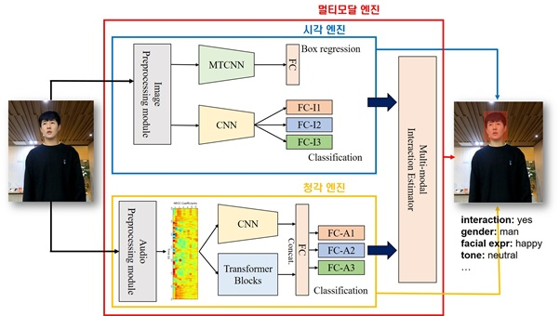
[PORTFOLIO]
인적사항
PROJECTS
교내외활동/자격증
안내로봇 인터렉션 AI 데이터 구축 사업 데모 개발
로봇과 사람과의 상호작용을 위해 딥러닝 모델로 이미지와 오디오를 분석
진행 기간
2020.10 ~ 2021.02
SKILLS / IDE
Python (pytorch)
Nvidia Jetson Xavier NX
팀 구성 및 역할
3인 협업
Audio Transformer 전이학습
Jetson inference
오디오 데이터 검수

Slide 5
[PORTFOLIO]
인적사항
PROJECTS
교내외활동/자격증
파생상품 모의투자를 위한 머신러닝 딥러닝
kospi 지수 예측을 위해 lstm, Arima, Xgboost 를 이용하여 추세를 예측하고 이를 기반으로 모의투자를 진행
진행 기간
종목코드 | 주문가 | 체결가 | 종류 | 주문시간
201QA327 | 0.17 | 0.17 | 지정가 | 11:06:21
301QA327 | 23.75 | 24.7 | 지정가 | 10:00:06
2020.09 ~ 2020.10
SKILLS / IDE
Keras
Arima
Xgboost
팀 구성 및 역할
개인
총손익 | 1,700,000 | 옵션매매 금액 | 6,217,500 | 수익률 | 1.78%

Slide 6
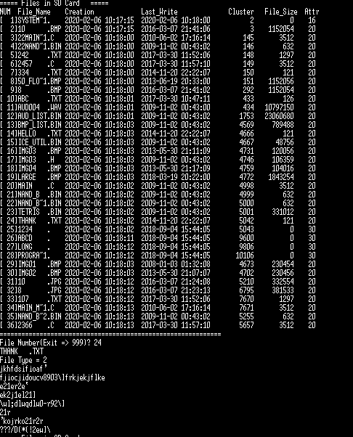
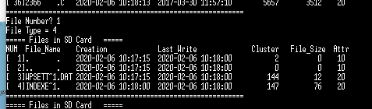
[PORTFOLIO]
인적사항
PROJECTS
교내외활동/자격증
FAT 16
Root Directory 파일 브라우저 만들고 파일을 찾아 읽는 프로그램으로 파일명, 확장자, 크기, 날짜, 시간, 서브 디렉토리 나열
진행 기간
2019.12 ~ 2020.02
SKILLS / IDE
C
ARM920T Core GBOX-II 보드
팀 구성 및 역할
개인

Slide 7


[PORTFOLIO]
인적사항
PROJECTS
교내외활동/자격증
Discrete Cosine Transform
불필요한 고주파 성분을 제거하여 압축, Inverse DCT 후 원본 복원
진행 기간
2017.10 ~ 2017.10
SKILLS / IDE
C
팀 구성 및 역할
개인
원본
압축된 사진

